Slide 1
Příklad v režimu zákona 106/1999 Sb.
1) žádost adresovaná České obchodní inspekci, kontrola u pana Jana Kocoura, provozovatele cukrárny „Mlsný kocour“, o zjištění, kdo vyrábí větrníky prodávané v provozovně? – Lze takovou žádost poslat i běžným emailem? Za jakých podmínek a kam?
2) postup České obchodní inspekce při vyřízení žádosti o informaci v bodě 1). Bude postup stejný, pokud půjde o žádost o informace, jaké nedostatky byly při kontrole zjištěny?

Slide 2
Žádost o informaci podle 106/1999
§ 14
Postup při podávání a vyřizování písemných žádostí o poskytnutí informace
(1) Žádost je podána dnem, kdy ji obdržel povinný subjekt.
(2) Ze žádosti musí být zřejmé, kterému povinnému subjektu je určena, a že se žadatel domáhá poskytnutí informace ve smyslu tohoto zákona. Fyzická osoba uvede v žádosti jméno, příjmení, datum narození, adresu místa trvalého pobytu nebo, není-li přihlášena k trvalému pobytu, adresu bydliště a adresu pro doručování, liší-li se od adresy místa trvalého pobytu nebo bydliště. Právnická osoba uvede název, identifikační číslo osoby, adresu sídla a adresu pro doručování, liší-li se od adresy sídla. Adresou pro doručování se rozumí též elektronická adresa.
(3) Je-li žádost učiněna elektronicky, musí být podána prostřednictvím elektronické adresy podatelny povinného subjektu, pokud ji povinný subjekt zřídil. Pokud elektronické adresy podatelny nejsou zveřejněny, postačí podání na jakoukoliv elektronickou adresu povinného subjektu.
(4) Neobsahuje-li žádost náležitosti podle odstavce 2 věty první a adresu pro doručování, případně není-li elektronická žádost podána podle odstavce 3, není žádostí ve smyslu tohoto zákona.

Slide 3
Omezení v poskytování info
Neposkytuje se - § 6 až § 12
§ 11 odst. 3
(3) Informace, které získal povinný subjekt od třetí osoby při plnění úkolů v rámci kontrolní, dozorové, dohledové nebo obdobné činnosti prováděné na základě zvláštního právního předpisu11), podle kterého se na ně vztahuje povinnost mlčenlivosti anebo jiný postup chránící je před zveřejněním nebo zneužitím, se neposkytují. Povinný subjekt poskytne pouze ty informace, které při plnění těchto úkolů vznikly jeho činností.
§ 15
Rozhodnutí o odmítnutí žádosti
(1) Pokud povinný subjekt žádosti, byť i jen zčásti, nevyhoví, vydá ve lhůtě pro vyřízení žádosti rozhodnutí o odmítnutí žádosti, popřípadě o odmítnutí části žádosti (dále jen "rozhodnutí o odmítnutí žádosti"), s výjimkou případů, kdy se žádost odloží.

Slide 4
§ 8b v soudní judikatuře
Příjemci veřejných prostředků
(1) Povinný subjekt poskytne základní osobní údaje4b) o osobě, které poskytl veřejné prostředky.
(2) Ustanovení odstavce 1 se nevztahuje na poskytování veřejných prostředků podle zákonů v oblasti sociální, poskytování zdravotních služeb, hmotného zabezpečení v nezaměstnanosti, státní podpory stavebního spoření a státní pomoci při obnově území.
(3) Základní osobní údaje podle odstavce 1 se poskytnou pouze v tomto rozsahu: jméno, příjmení, rok narození, obec, kde má příjemce trvalý pobyt, výše, účel a podmínky poskytnutých veřejných prostředků.
Rozsudek rozšířeného senátu NSS ze dne 22.10.2014, sp. zn. 8 As 55/2012 – 62
Nález Ústavního soudu ze dne 17. 10. 2017, sp. zn. IV. ÚS 1378/16

Slide 5
Právní záruky zákonnosti ve veřejné správě
souhrn právních prostředků určených k zabezpečení dodržování a zákonné realizace práva pro případ jeho porušení.
vztahují jak na vlastní činnost veřejné správy, tak na chování subjektů, které jsou adresáty práv a povinnosti správně právního charakteru, tedy směřují jako dovnitř veřejné správy, tak i navenek.

Slide 6
Systém PZ
kontrola veřejné správy - dovnitř/navenek
právo na informace ve veřejné správě - dovnitř
zrušení, změna a sistace vadných právních aktů - dovnitř
uplatňování odpovědnosti za porušení právních povinností (4. seminář) - navenek
přímé donucení ke splnění právní povinnosti - navenek

Slide 7
Kontrola - systém
správní kontrola veřejné správy (vykonávají orgány veřejné správy)
  správní kontrola vnitřní (v rámci hierarchie nadřízenosti a podřízení kontroluje sama sebe)
  správní kontrola vnější (kontroluje vně postavené subjekty)
vnější kontrola veřejné správy (je předmětem kontroly ze strany jiných orgánů)
  kontrola vykonávaná zákonodárným sborem, respektive zastupitelskými orgány
  kontrola vykonávaná soudy
  kontrola vykonávaná Nejvyšším kontrolním úřadem
  kontrola vykonávaná na základě podání občanů
  kontrola vykonávaná ve spojení s institutem Veřejného ochránce práv

Slide 8
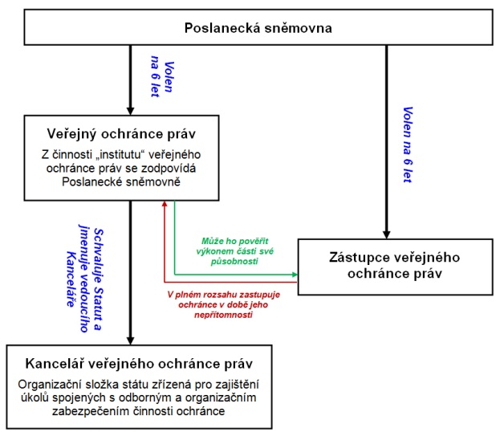
Veřejný ochránce práv

Slide 9
Působnost veřejného ochránce práv podle § zákona č. 349/1999 Sb.
Co kontroluje?
§ 1 odst. 1 „Veřejný ochránce práv (dále jen "ochránce") působí k ochraně osob před jednáním úřadů a dalších institucí uvedených v tomto zákoně, pokud je v rozporu s právem, neodpovídá principům demokratického právního státu a dobré správy, jakož i před jejich nečinností, a tím přispívá k ochraně základních práv a svobod.“
§ 1 odst. 3 Ochránce provádí systematické návštěvy míst, kde se nacházejí nebo mohou nacházet osoby omezené na svobodě veřejnou mocí nebo v důsledku závislosti na poskytované péči, s cílem posílit ochranu těchto osob před mučením, krutým, nelidským, ponižujícím zacházením nebo trestáním a jiným špatným zacházením.
+ odst. 5 až 8

Slide 10
Principy dobré správy
1. Soulad s právem.
2. Nestrannost
3. Včasnost
4. Předvídatelnost
5. Přesvědčivost
6. Přiměřenost
7. Efektivnost
8. Odpovědnost
9. Otevřenost
10. Vstřícnost

Slide 11
Působnost veřejného ochránce práv
Koho kontroluje?
§ 1 odst. 2 Působnost ochránce podle odstavce 1 se vztahuje na ministerstva a jiné správní úřady s působností pro celé území státu, správní úřady jim podléhající, Českou národní banku, pokud působí jako správní úřad, Radu pro rozhlasové a televizní vysílání, orgány územních samosprávných celků při výkonu státní správy, a není-li dále stanoveno jinak na Policii České republiky, Armádu České republiky, Hradní stráž, Vězeňskou službu České republiky, dále na zařízení, v nichž se vykonává vazba, trest odnětí svobody, ochranná nebo ústavní výchova, ochranné léčení, zabezpečovací detence, jakož i na veřejné zdravotní pojišťovny (dále jen "úřad").
(4) Působnost ochránce podle odstavce 3 se vztahuje na
a) zařízení, v nichž se vykonává vazba, trest odnětí svobody, ochranná nebo ústavní výchova, ochranné léčení anebo zabezpečovací detence,
b) další místa, kde se nacházejí nebo mohou nacházet osoby omezené na svobodě veřejnou mocí, zejména policejní cely, zařízení pro zajištění cizinců a azylová zařízení,
c) místa, kde se nacházejí nebo mohou nacházet osoby omezené na svobodě v důsledku závislosti na poskytované péči, zejména zařízení sociálních služeb a jiná zařízení poskytující obdobnou péči, zdravotnická zařízení a zařízení sociálně-právní ochrany dětí (dále jen "zařízení").

Slide 12
Působnost veřejného ochránce práv
Koho kontroluje? – negativní vymezení
§ 1 odst. 9 Působnost ochránce se nevztahuje na Parlament, prezidenta republiky a vládu, na Nejvyšší kontrolní úřad, na zpravodajské služby České republiky, na orgány činné v trestním řízení, státní zastupitelství a na soudy, s výjimkou orgánů správy státního zastupitelství a státní správy soudů.

Slide 13
Zvláštní oprávnění VOP
podávat Ústavnímu soudu návrhy na zrušení podzákonných právních předpisů – i obecně závazných vyhlášek? (§ 64 odst. 2 písm. f) zákona o ÚS)
oprávněn podávat žalobu k ochraně veřejného zájmu (§ 66 odst. 3 s. ř. s.)

Slide 14
Příklad
Svým podnětem se na Veřejného ochránce práv obrátil pan Zoufalý a žádal, aby veřejný ochránce práv zasáhl ve věci řízení o odstranění překážek na údajné veřejně přístupné účelové pozemní komunikaci, kterou jeho soused zablokoval. Ve svém podání uvádí, že ve věci stále nebylo vydáno žádné rozhodnutí ani ve věci kontejneru ani ve věci závory. Kontejner je údajně vždy odstraněn a poté navrácen na předmětný pozemek. Závora je stále spuštěna a zamčena.

Slide 15
Otázky
Jakou formou mohl pan Zoufalý podnět VOP podat? Pouze písemně? Podléhá nějakému poplatku?
Spadá uvedená situace do působnosti veřejného ochránce práv?
Jaké pravomoci při šetření VOP má?
Jak bude VOP postupovat, pokud při šetření zjistí, že se úřad skutečně dopustil pochybení?

Slide 16
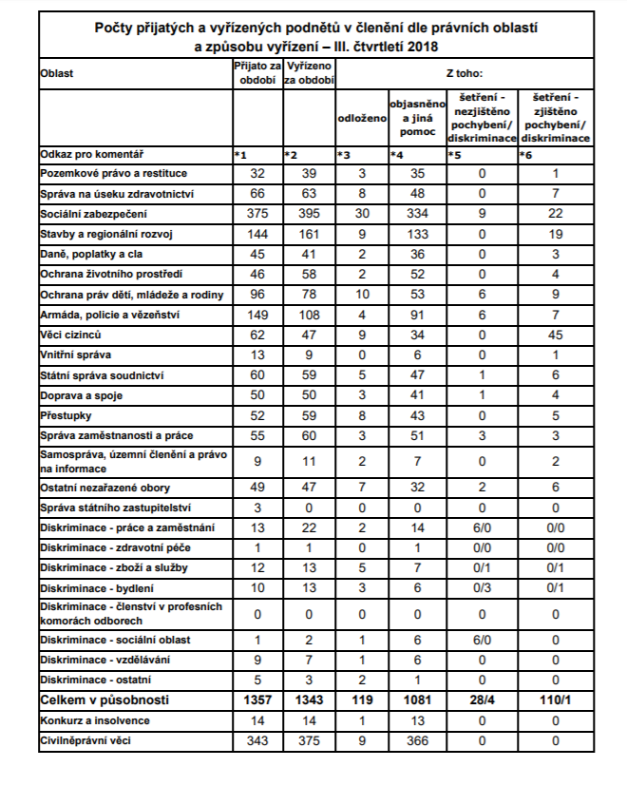
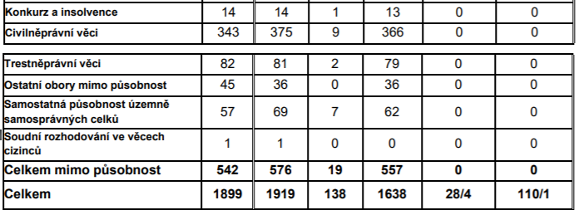
Soudní kontrola

Slide 17
Soudy ve správním soudnictví rozhodují dále:
o žalobách proti nečinnosti,
o žalobách proti nezákonnému zásahu, pokynu nebo donucení správního orgánu,
kompetenční žaloby.
ve věcech místního referenda,
v řízení o zrušení opatření obecné povahy,
řízení o zrušení služebního předpisu
kárné žaloby (soudci, státní zástupci, exekutoři),
ve věcech krajského referenda,
ve věcech politických stran a hnutí.

Slide 18
Zvolte správný žalobní typ
Ministr školství, mládeže a tělovýchovy předložil prezidentu republiky návrh na jmenování 45 nových profesorů pro určitý obor. V přiloženém seznamu kandidátů na jmenování profesorem byl na 31. místě uveden i pan Moudrý jako kandidát na jmenování profesorem pro obor Fyzika. Prezident republiky však ve věci jmenování pana Moudrého žádný postup neučinil a nejmenoval jej, pouze k dotazu ministra školství sdělil následující:
„Vážená paní ministryně,
tímto dopisem potvrzuji své rozhodnutí nejmenovat kandidáta na profesora vysoké školy pana doc. Moudrého
Důvody, které mne vedly k tomu, že jsem se neztotožnil s návrhem vědeckých a uměleckých rad vysokých škol jmenovat výše uvedeného profesora vysoké školy, byly veřejně publikovány na oficiálních webových stránkách www.hrad.cz, a to dne 28. května 2015: https://www.hrad.cz/cs/pro-media/tiskove-zpravy/aktualni-tiskove-zpravy/prezident-republiky- se-rozhodl-nejmenovat-tri-profesory-11098.“

Slide 19
Pl. ÚS 12/17
Pokud totiž dospěly k závěru, že prezident republiky o podaném návrhu rozhodl a byť toto rozhodnutí nebylo vydáno ve formalizované podobě a nemělo obvyklou strukturu rozhodnutí správního orgánu, je zcela zřejmé, že prezident republiky učinil jednoznačný úkon, který byl způsobilý zasáhnout právní sféru stěžovatelů a zároveň byl učiněn seznatelným a srozumitelným způsobem…Na dané věci nemůže nic podstatného změnit ani okolnost, že předmětné rozhodnutí nebylo stěžovatelům doručeno prezidentem republiky. Jak totiž správně uvedl Nejvyšší správní soud, chyba v doručení nemůže založit nečinnost orgánu veřejné moci, …I takové rozhodnutí, které nebylo účastníkovi řízení předáno, totiž bylo vydáno, a tedy existuje a není proto případné namítat nečinnost rozhodujícího orgánu.

Slide 20
Pl. ÚS 12/17 – odlišné stanovisko
Správní soudy však pochybily v další části svých úvah, když hodnotily vlastní činnost či nečinnost prezidenta republiky. Podle mého názoru totiž dopis ze dne 19. ledna 2016, kterým měl být vypořádán návrh vědecké rady na jmenování stěžovatele profesorem, žádným rozhodnutím není. Tento dopis nemá náležitosti individuálního správního aktu, což vyplývá již z toho, že nebyl ani jednomu ze stěžovatelů adresován. Jde o pouhé sdělení, kterým byla tehdejší ministryně školství, mládeže a tělovýchovy informována o stanovisku prezidenta republiky, respektive o součást vzájemné komunikace mezi těmito ústavními činiteli.

